Slide 1

Construcción de un Compilador y un intérprete de Scheme usando Haskell
Francisco Nebrera Perdomo

Slide 2
Índice
1. Introducción a Haskell
- 1.1 Tipos de datos algebraicos y Reconocimiento de patrones
-1.2 Clase de tipos: Functor
-1.3 Clase de tipos: Monad
-1.4 Un tipo instancia de Functor y Monad: Maybe
- 1.5 Diferencia entre Functor y Monad
2. Parseo del lenguaje
- 2.1 Explicación de la librería Parsec y su uso para parsear Scheme
- 2.2 Construcción de un parser recursivo
3. Describiendo el compilador y el intérprete
- 3.1 Evaluación de expresiones
- 3.2 Compilación y evaluación de primitivas de Scheme
- 3.3 Añadiendo Variables y Asignación
- 3.4 Funciones definidas por el usuario
- 3.5 Análisis de tipos
- 3.6 Tratamiento de errores
- 3.7 El bucle REPL
4. Summary and Conclusions
5. Bibliografía

Slide 3
1. Introducción a Haskell
- Tipos de datos algebraicos, reconocimiento de patrones, funtores y mónadas

Slide 4
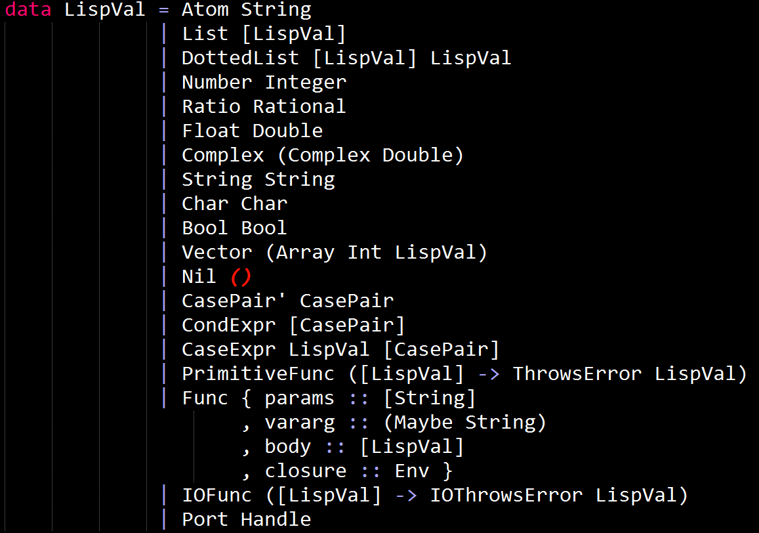
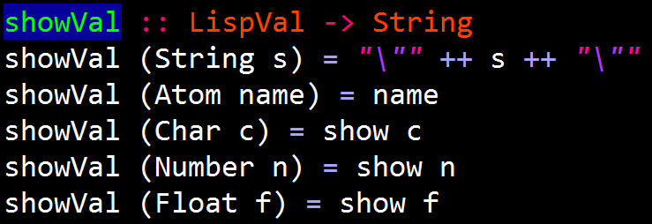
1.1 Tipos de datos algebraicos y reconocimiento de patrones

Slide 5
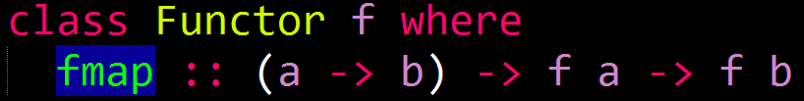
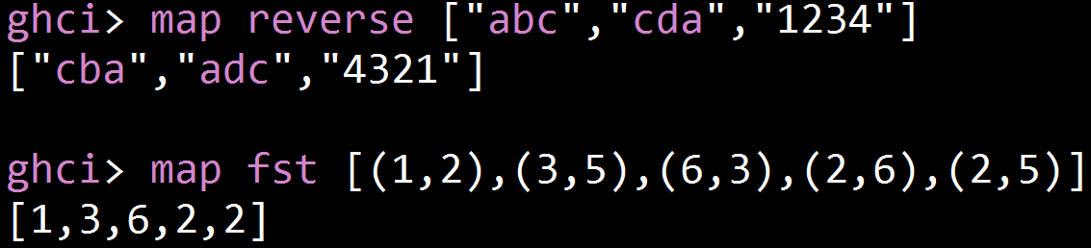
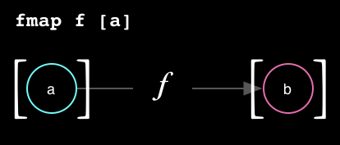
1.2 Clases de tipos: Functor

Slide 6
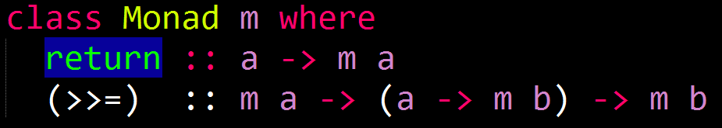
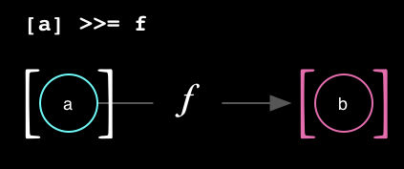
1.3 Clases de tipos: Monad

Slide 7

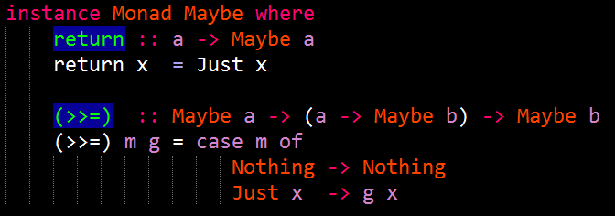
1.4 Un tipo instancia de Functor y Monad: Maybe

Slide 8
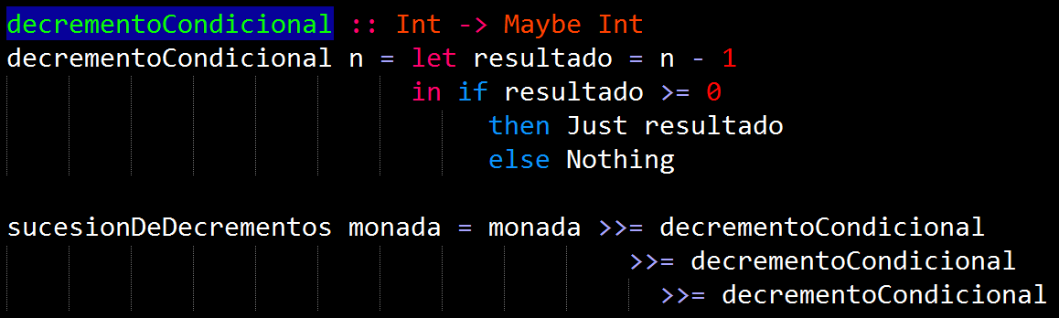
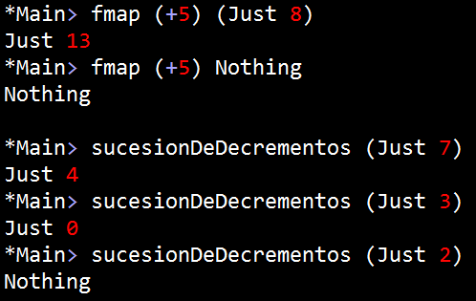
1.5 Diferencia entre Functor y Monad

Slide 9
2. Parseo del lenguaje

Slide 10
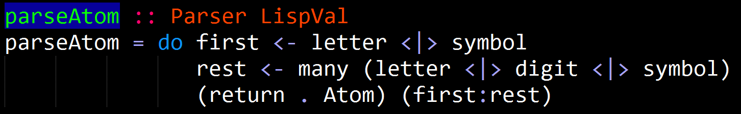
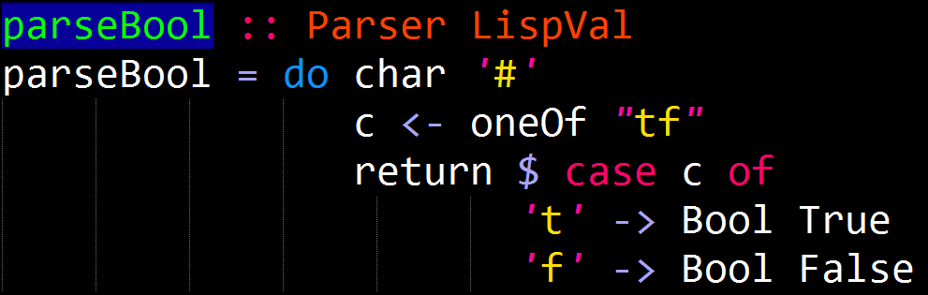
2.1 Explicación de la librería Parsec y su uso para parsear Scheme

Slide 11
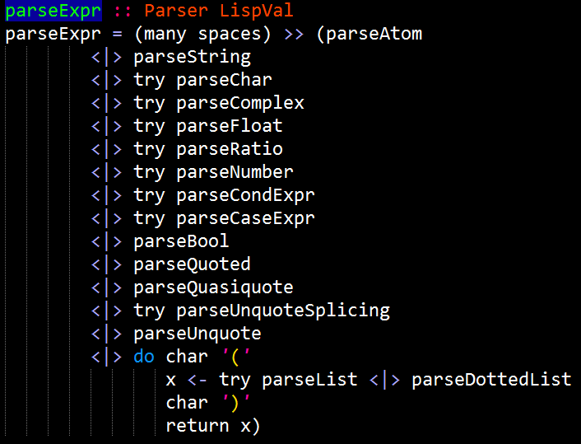
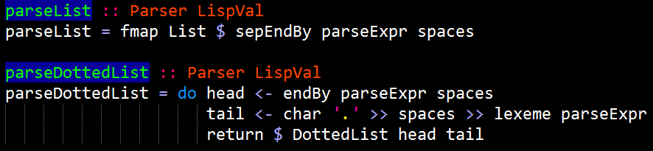
2.2 Construcción de un parser recursivo

Slide 12
3. Describiendo el compilador e intérprete

Slide 13
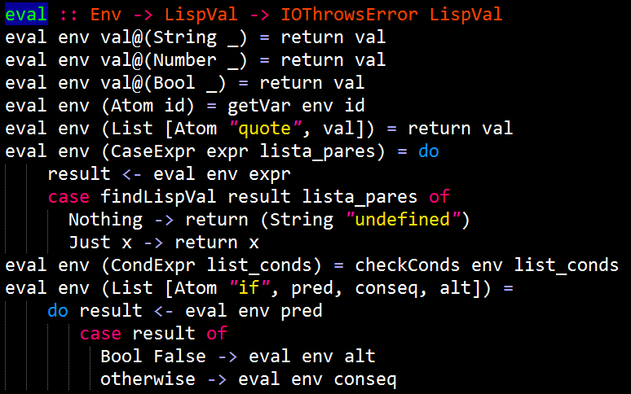
3.1 Evaluación de expresiones

Slide 14
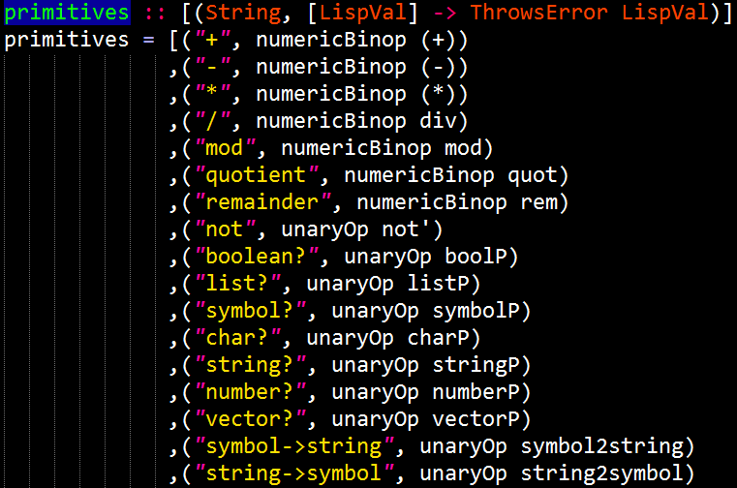
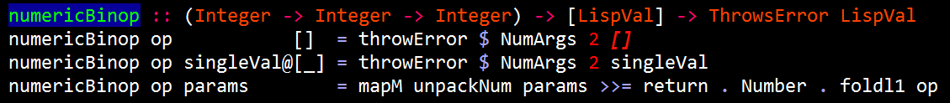
3.2 Compilación y evaluación de primitivas de Scheme

Slide 15
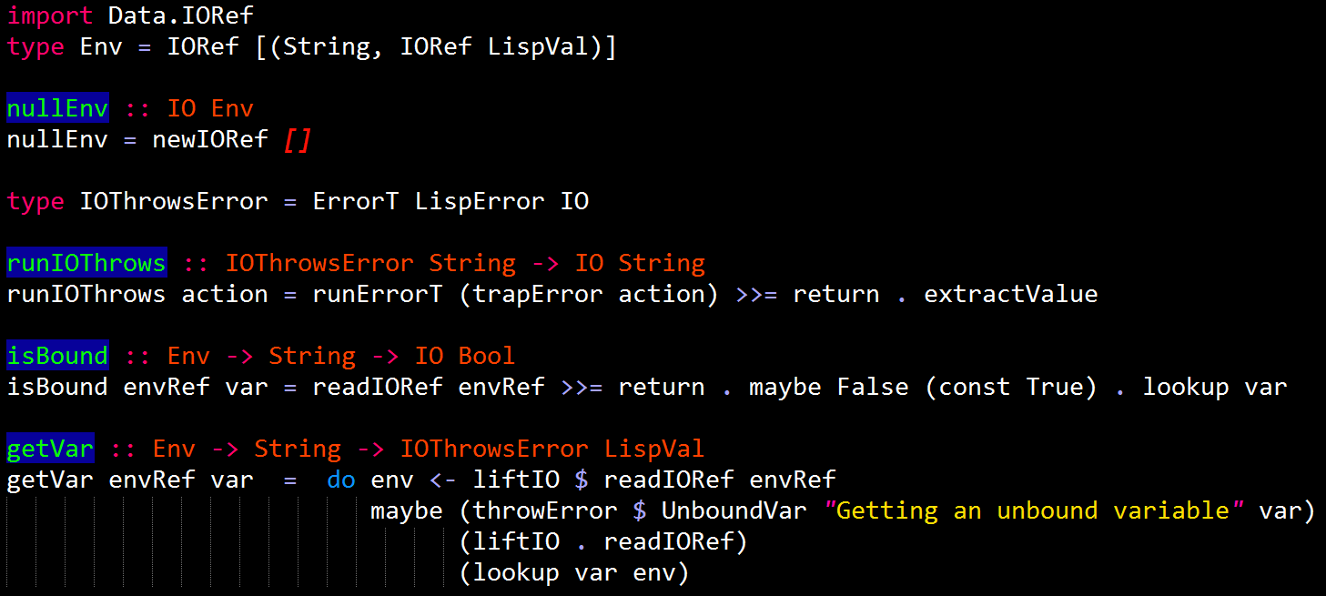
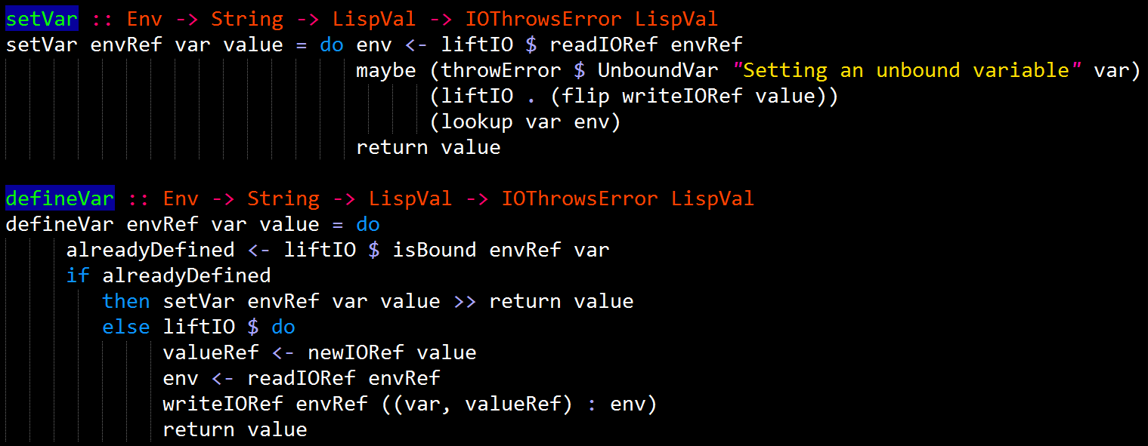
3.3 Añadiendo variables y asignación

Slide 16
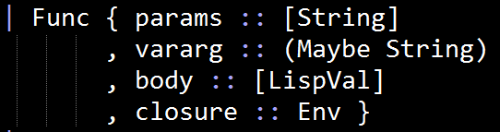
3.4 Funciones definidas por el usuario
Nombres de los parámetros
Si la función soporta un número variable de argumentos (lista), y si lo hace, el nombre de dicha lista
El cuerpo de la función, como una lista de expresiones
El entorno en el que la función fué creada

Slide 17
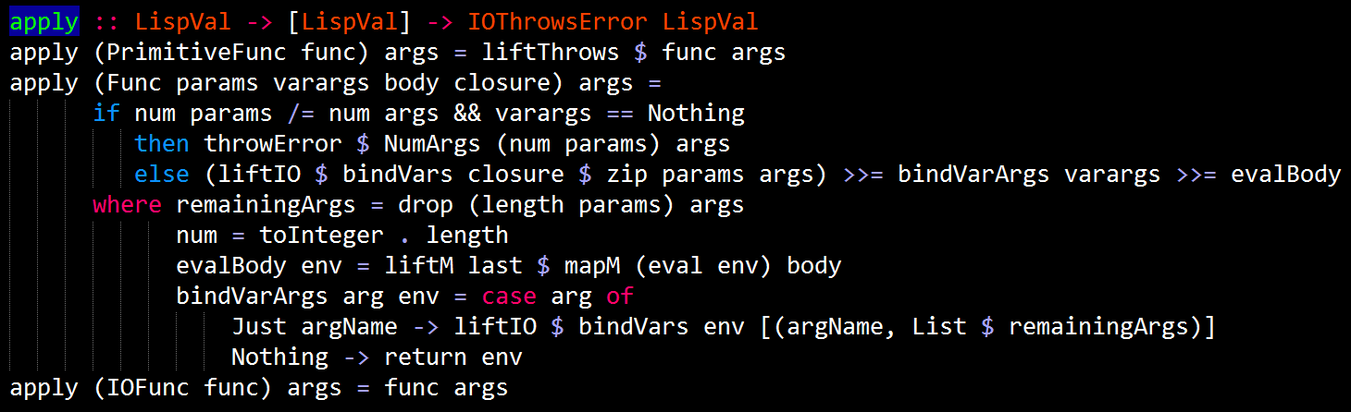
3.4 Funciones definidas por el usuario

Slide 18
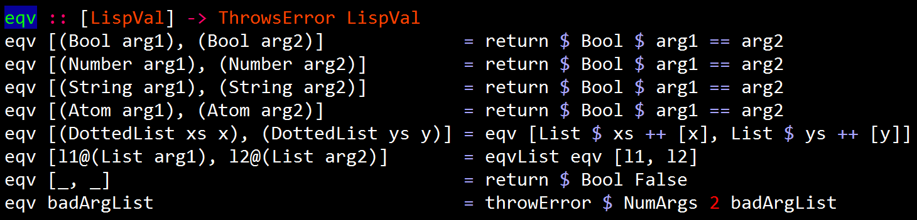
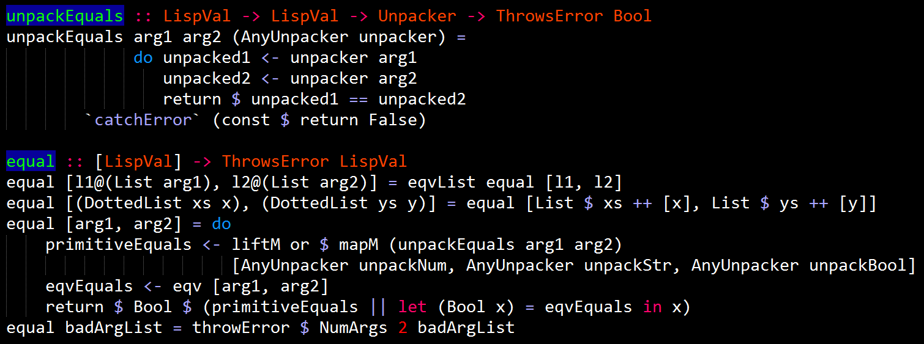
3.5 Análisis de tipos

Slide 19
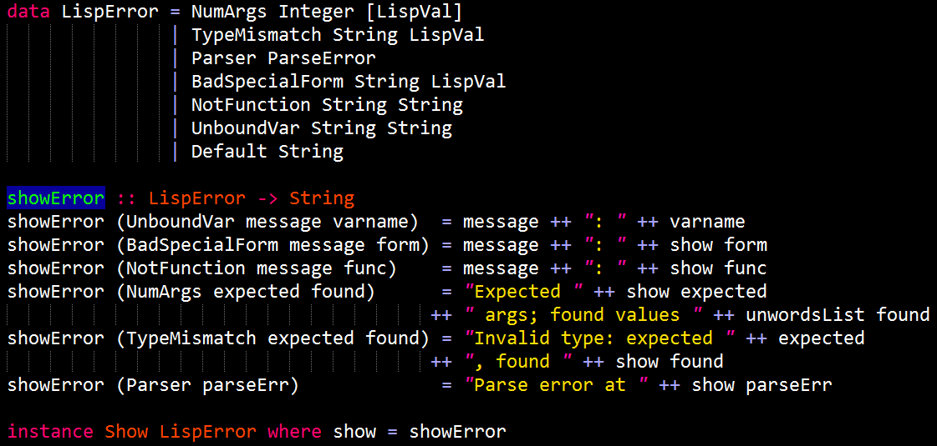
3.6 Tratamiento de errores

Slide 20
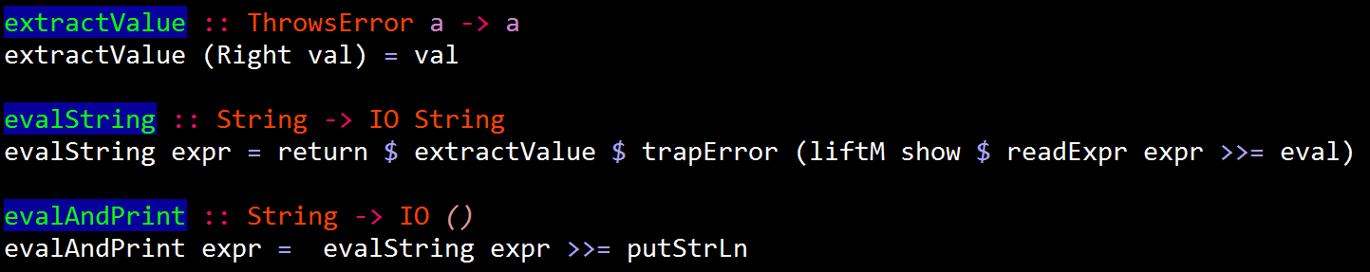
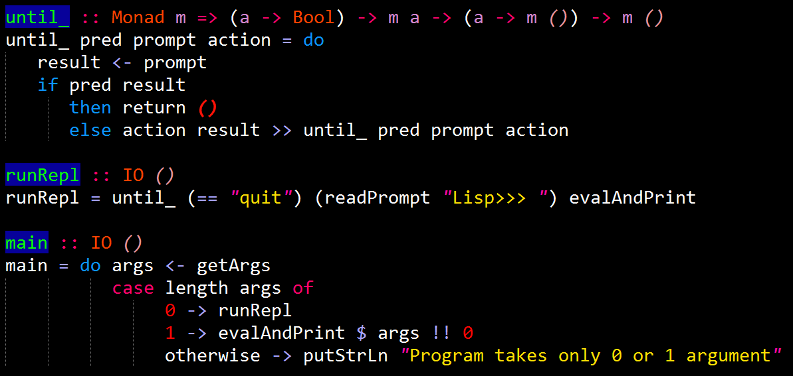
3.7 Construyendo un REPL

Slide 21
4. Summary and Conclusions

Slide 22


4. Summary and Conclusions
It’s easy to tokenise a language through a monadic parser and the use of algebraic data types. Once we have clear structures of the Scheme program and the relations within the parts, we turn to evaluate. It is not trivial develop a data structure capable of storing the variables, their values, the functions defined by the user and the associated closures.
The compiler and interpreter are fast, they print well-designed error messages. The program is designed to be used as a REPL or a compiler that compiles the source code and then runs it. Functional programming is suitable for writing compilers and interpreters. This paradigm runs efficiently those programs which his goal is translate code from one language to another. Haskell has a steep learning curve, and it needs that the programmer make his mind up to the language to be able to understand and use the abstractions that forms the language. I think that the future is for languages that are a mix between imperative and functional languages like Rust.

Slide 23
5. Bibliografía

Slide 24
5. Bibliografía
[1] Miran Lipovaca. Learn You a Haskell for Great Good!: A Beginner’s Guide. No Starch Press, 2011.
[2] Blas C. Ruiz. Razonando con Haskell. Un curso sobre programación funcional. Thomson, 2004.
[3] Greg Michaelson. An Introduction to Functional Programming Through Lambda Calculus. Dover, 2011.
[4] "Write Yourself a Scheme in 48 Hours." Wikibooks, The Free Textbook Project. 14 Jul 2015. https://en.wikibooks.org/w/index.php?title=Write_Yourself_a_Scheme_in_48_Hours&oldid=2977575
[5] David D. Spivak. Category Theory for the Sciences. MIT Press 2014.
Tutorial de Haskell:
github.com/freinn/libroshaskell/blob/master/tutorial_de_haskell/Tutorial_de_Haskell.pdf
Versión web del TFG:
francisconebrera.com/interpreter/

Slide 25
Gracias por su atención

